Slide 1
XỬ LÝ PHÂN TÍCH DỮ LIỆU TRỰC TUYẾN
AG2_DL: Mô phỏng đầy đủ hoạt động và khái niệm Data Engineering Lifecycle mức tổng quát về case study

Slide 2
DANH SÁCH THÀNH VIÊN
MSSV | Họ và tên
21120213 | Lê Đức Cường
21120322 | Nguyễn Dương Trường Sinh
22120100 | Phạm Trần Trung Hậu
22120448 | Bùi Đoàn Thúy Vy

Slide 3
NỘI DUNG
MÔ PHỎNG
PHÁT TRIỂN
Mô phỏng đầy đủ hoạt động và các khái niệm liên quan qua Data Engineering LifeCycle
Phát triển bài nghiên cứu cho Grab Food ở cấp độ sâu hơn

Slide 4
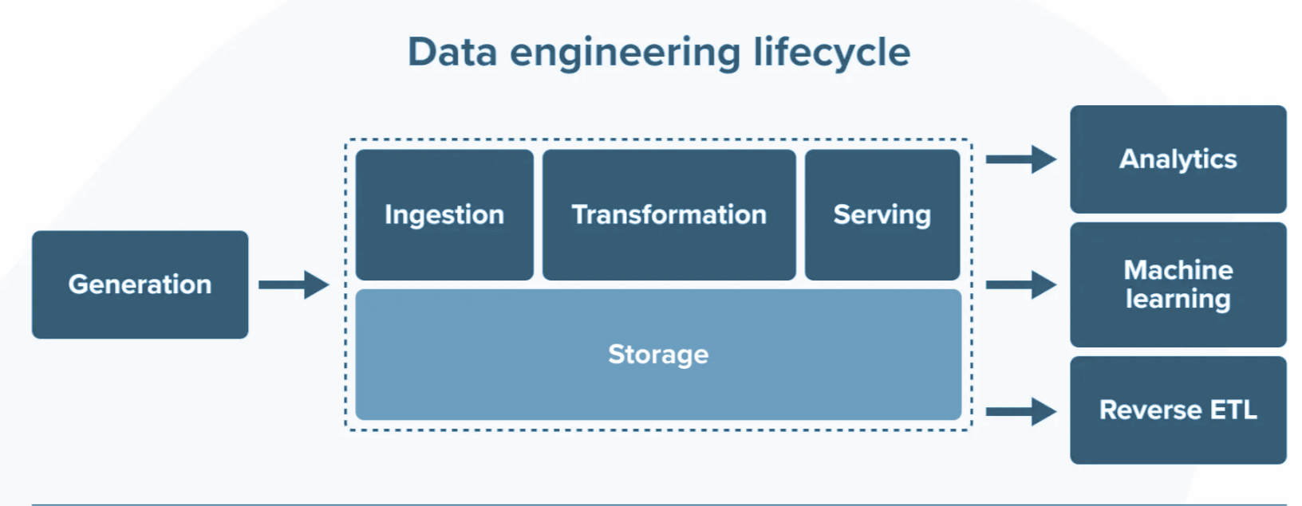
01

Slide 5
Generation | Ingestion | Transformation | Storage | Serving
Cách dữ liệu được sinh ra | Đưa dữ liệu nguồn vào pipeline | Biến đổi dữ liệu thô thành dữ liệu có ích | Tổ chức các cách thức lưu trữ dữ liệu | Giai đoạn đưa dữ liệu đến tay người dùng
Một vài nguồn dữ liệu: ứng dụng web/mobile, database, web Scraping, API, Web Services, Iot Systems,... Dữ liệu có thể là: stream, batch, event- driven. | Có 2 hình thức chính: o Batch ingestion o Stream ingestion Các bước trong quy trình: collated, processed, clean, integrated. | Hoạt động chính: o Queries o Modeling o Transformation | Kiến trúc phân tầng: o Raw Ingredients o Storage Systems o Storage Abstractions | Analytics Machine Learning Reverse ETL

Slide 6

02

Slide 7
Generation – Dữ liệu được sinh ra
Người dùng giao tiếp với ứng dụng
Dữ liệu được cập nhật từ nhà hàng
Hệ thống thu thập thêm thông tin

Slide 8
Data Ingestion – Thu thập dữ liệu
- Hành vi người dùng
- Thông tin đơn hàng
- Hành động đối với giỏ hàng
- Thông tin giỏ hàng bị bỏ
- Dữ liệu bổ sung
- Thông tin thanh toán
- Feedback
o Streaming ingestion
o Bash ingestion
o Tích hợp nguồn bên ngoài
CÔNG CỤ

Slide 9
Storage – Lưu trữ dữ liệu
Dữ liệu bán cấu trúc lưu trong Data Lake
Dữ liệu quan hệ lưu trong Data Warehouse
Dữ liệu real-time cache cho gợi ý nhanh
Tạo các lớp bộ nhớ đệm cho các dữ liệu thường xuyên được truy cập
Thiết lập các phân vùng (partition)
Đảm bảo các chính sách về bảo mật dữ liệu người dùng.

Slide 10
Transformation - Xử lý dữ liệu
Làm sạch dữ liệu
Tính toán các số liệu đặt món
Chuẩn hóa tên món ăn
Tổng hợp các hành vi người dùng
Tính toán các thông số về việc bỏ giỏ hàng

Slide 11
Serving - Cung cấp dữ liệu
Analytics | Machine Learning | Reverse ETL
- Phân nhóm người dùng theo hành vi. - Phân tích dữ liệu theo từng phiên hoạt động của người dùng. - Trực quan hoá dữ liệu để tìm các điểm gây cản trở trong quá trình hoàn tất đơn hàng. - Phân tích thời gian để xác định khi nào người dùng hay bỏ giỏ hàng nhất. - Xây dựng tính năng đầu vào cho hệ thống gợi ý. | - Dùng Collaborative filtering models để gợi ý các món ăn theo từng thời điểm trong ngày hoặc các món ăn được đặt cùng nhau. - Sử dụng Clustering algorithms để gom nhóm những người dùng có hành vi sử dụng giống nhau. - Áp dụng các Classification models để dự đoán các khả năng người dùng bỏ giỏ hàng. - Sử dụng xử lý ngôn ngữ tự nhiên (NLP) để phân tích các từ khoá mà người dùng tìm kiếm để gợi ý món ăn phù hợp. | - Liên tục cập nhật lịch sử đặt hàng để phân tích và gợi ý món cho những lần đặt hàng kế tiếp. - Đồng bộ hoá dữ liệu người dùng theo từng nhóm để cải thiện hệ thống gợi ý món. - Cung cấp các gợi ý cá nhân hoá thông qua thông báo ứng dụng hoặc kênh thông tin cá nhân.

